Slide 1
STANDARDS POUR L’AMÉLIORATION
DE LA QUALITÉ DES SOINS
MATERNELS ET NÉONATALS DANS LES
ÉTABLISSEMENTS DE SANTÉ
Partie 2
Dr OUATTARA Adama
Maitre assistant, gynécologie obstétrique

Slide 2
Objectifs pédagogiques
1-Enumerer les indicateurs des 31 chartes pour l’amélioration de la santé maternelle et néonatale
2-Calculer les différents indicateurs de qualité selon les chartes
3-Décrire le processus d’operationalisation à l’échelle des pays

Slide 3
PLAN
Introduction: Rappel sur le cadre conceptuel et les standards
Mesure de qualité des différentes chartes
Opérationnalisation
Suivi évaluation
Conclusion

Slide 4
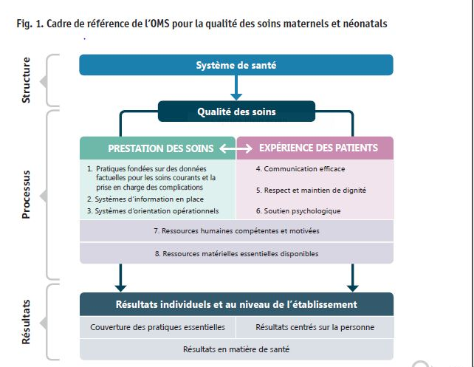
Cadre de référence pour la qualité des soins

Slide 5
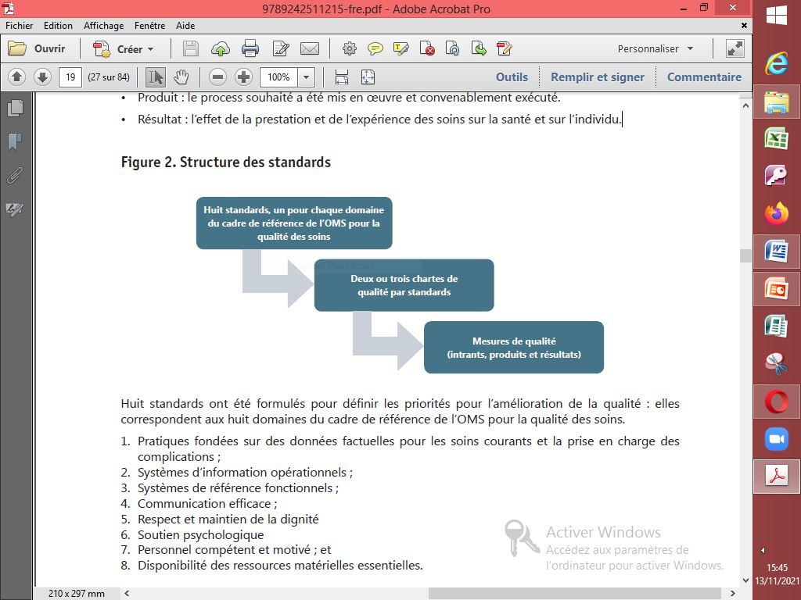
Définition et structure des standards

Slide 6
Chartes et mesures de qualité

Slide 7
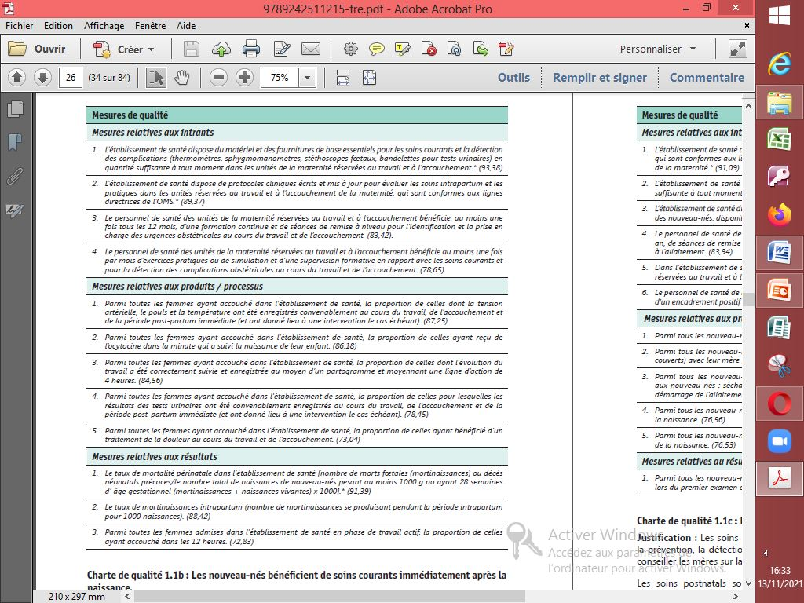
Charte de qualité 1.1a :

Slide 8
Charte de qualité 1.1a :

Slide 9
Charte de qualité 1.1a :

Slide 10
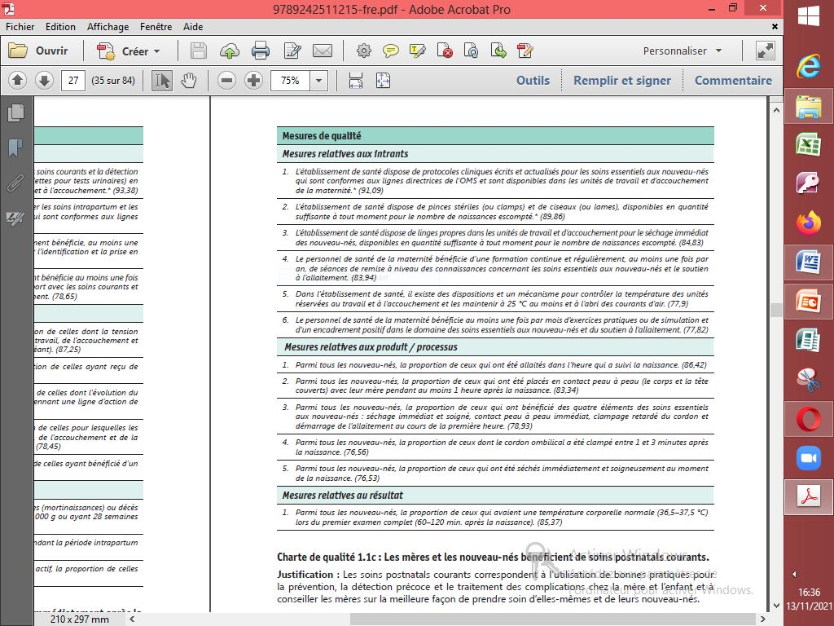
Charte de qualité 1.1b

Slide 11
Charte de qualité 1.1b

Slide 12
Charte de qualité 1.1b

Slide 13
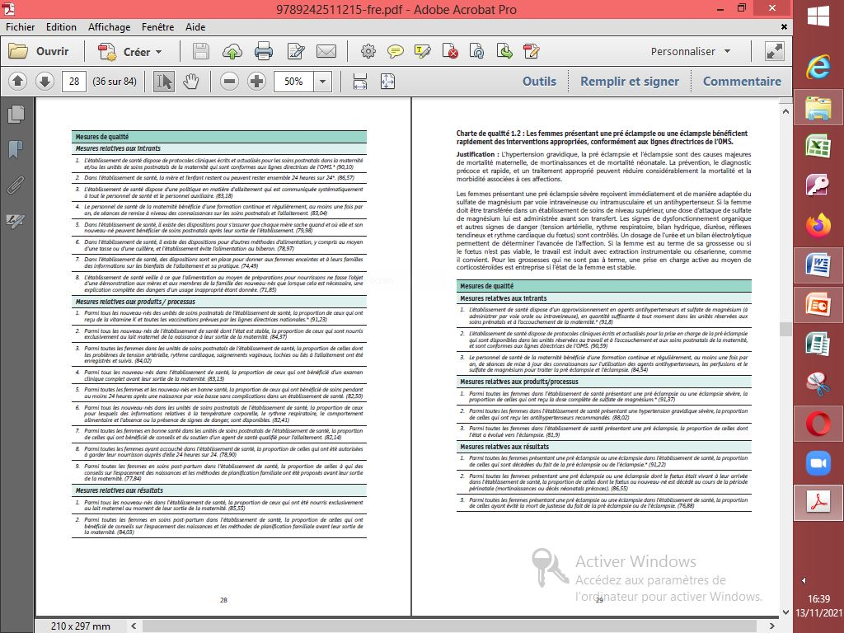
Charte de qualité 1.1c

Slide 14
Charte de qualité 1.1c

Slide 15
Charte de qualité 1.1c

Slide 16
Charte de qualité 1.2

Slide 17
Charte de qualité 1.2

Slide 18
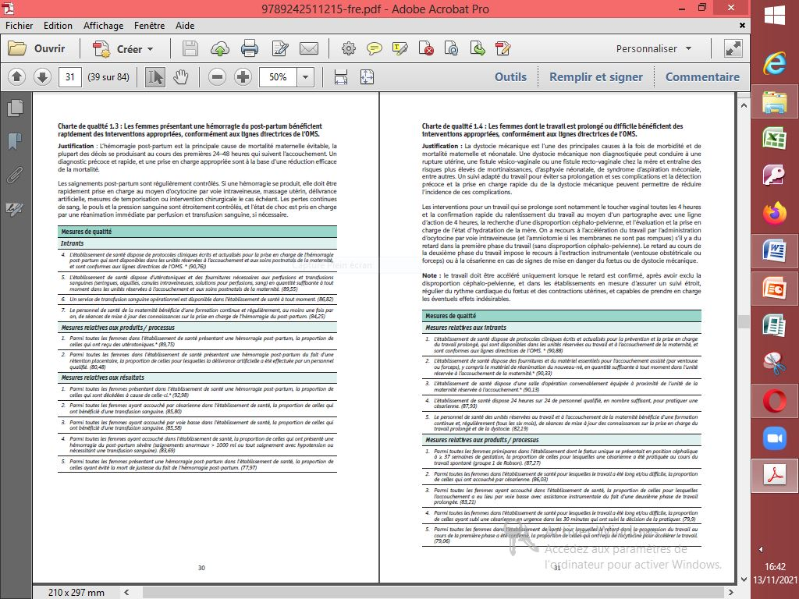
Charte de qualité 1.3 :

Slide 19
Charte de qualité 1.3 :

Slide 20
Charte de qualité 1.3 :

Slide 21
Charte de qualité 1.4 :

Slide 22
Charte de qualité 1.4 :

Slide 23
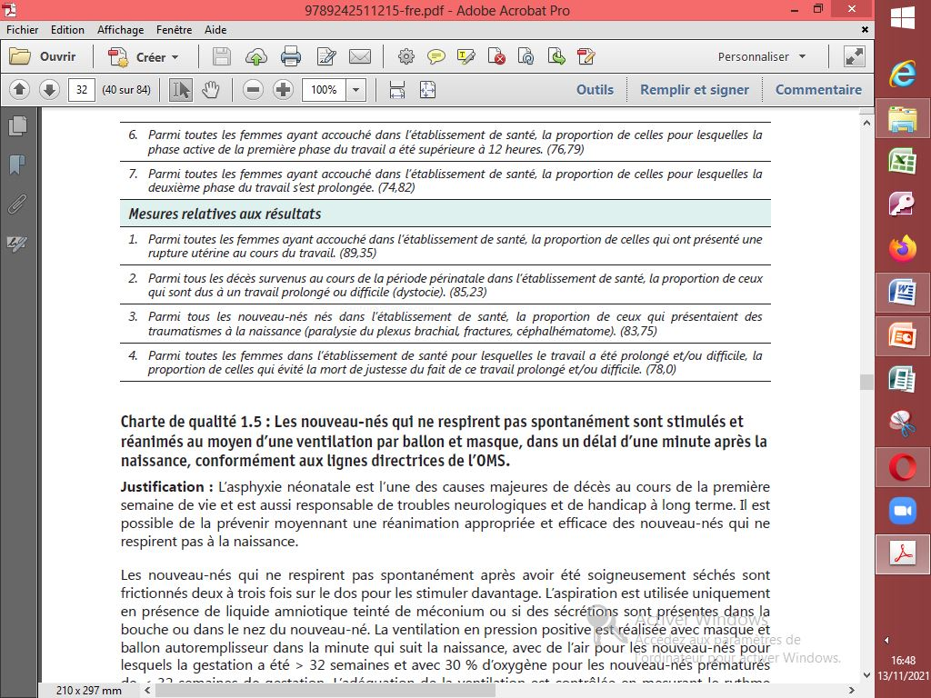
Charte de qualité 1.4 :

Slide 24
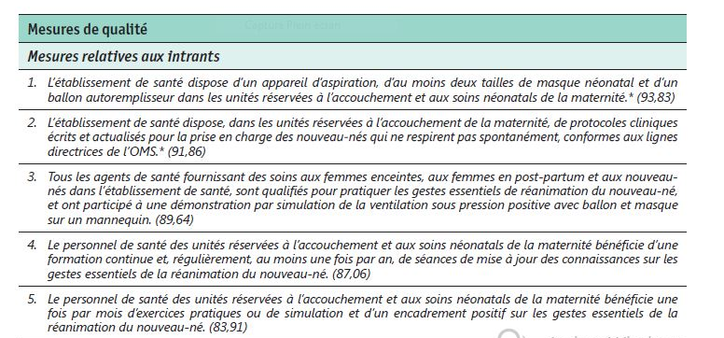
Charte de qualité 1.5

Slide 25
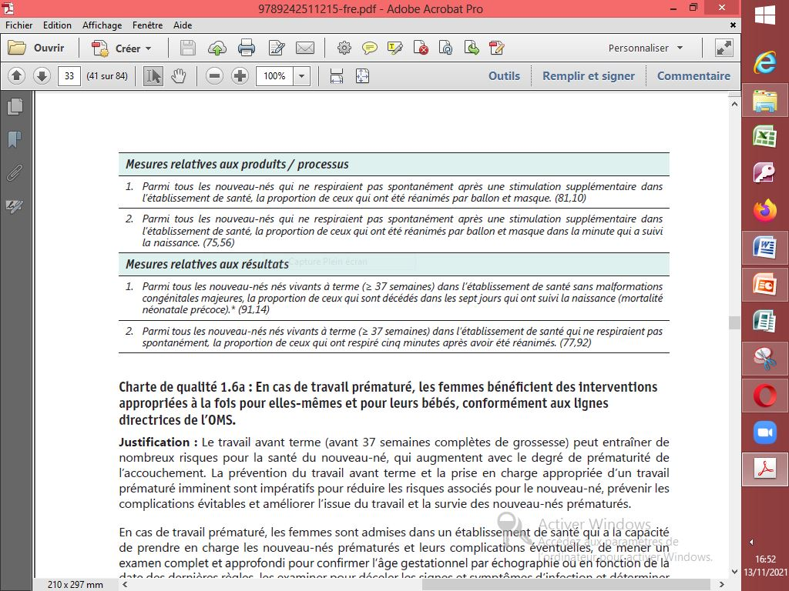
Charte de qualité 1.5

Slide 26
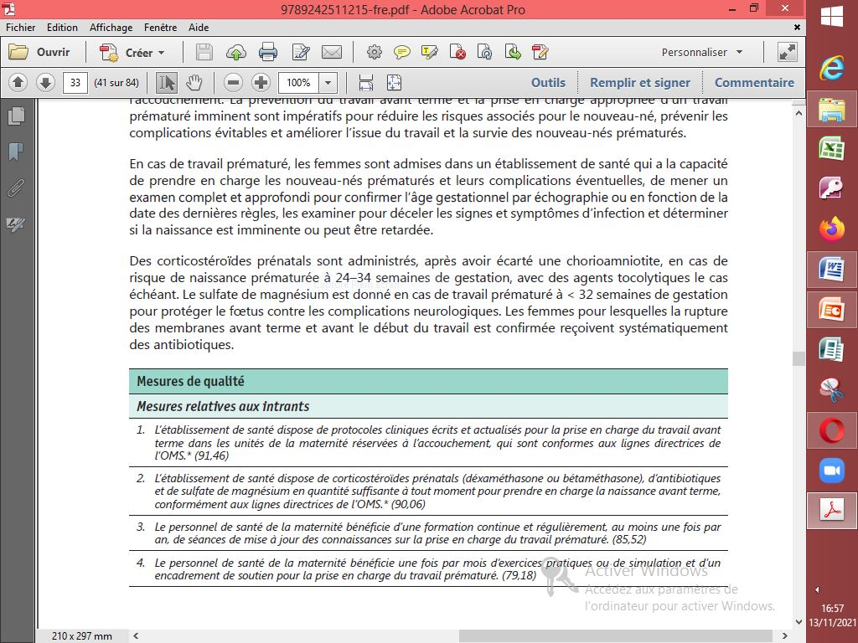
Charte de qualité 1.6a :

Slide 27
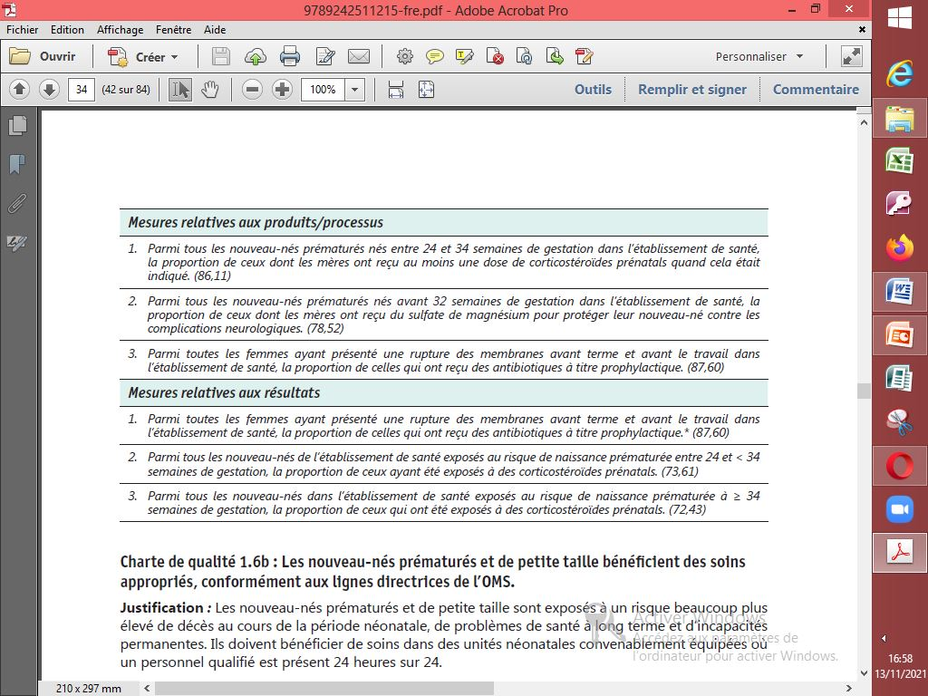
Charte de qualité 1.6a :

Slide 28
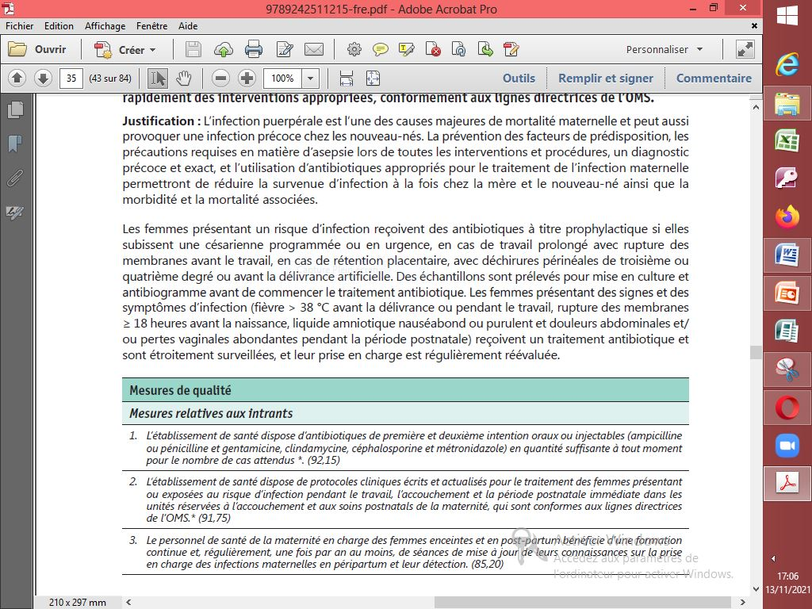
Charte de qualité 1.7a

Slide 29
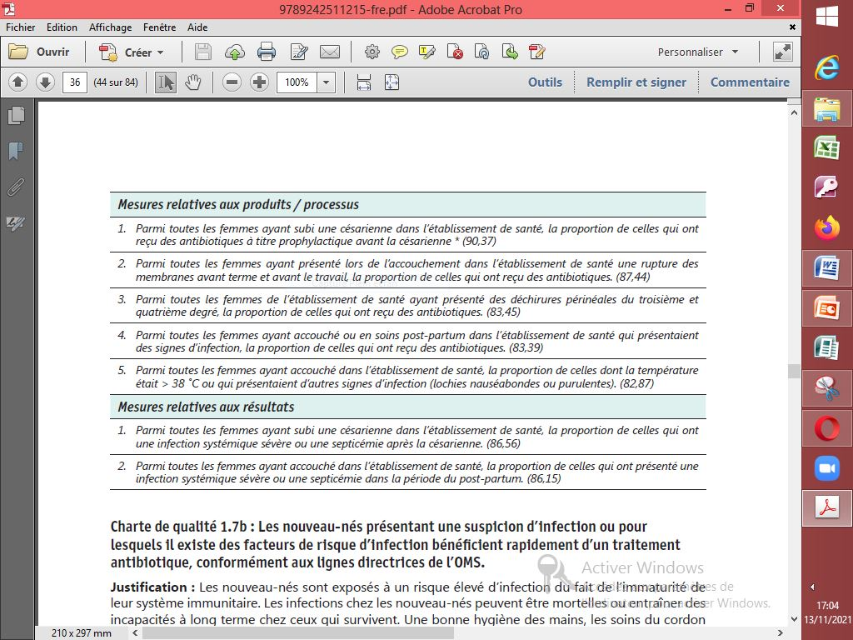
Charte de qualité 1.7a

Slide 30

Charte de qualité 1.7b

Slide 31
Charte de qualité 1.7b

Slide 32
Charte de qualité 1.8

Slide 33

Charte de qualité 1.8

Slide 34
Charte de qualité 1.9

Slide 35
Charte de qualité 1.9

Slide 36

Charte de qualité 2.1

Slide 37
Charte de qualité 2.1

Slide 38

Charte de qualité 2.2

Slide 39
Charte de qualité 2.2

Slide 40
Charte de qualité 2.2

Slide 41
Charte de qualité 3.1 :

Slide 42
Charte de qualité 3.1 :

Slide 43
Charte de qualité 3.1 :

Slide 44
Charte de qualité 3.2

Slide 45
Charte de qualité 3.2

Slide 46
Charte de qualité 3.2

Slide 47
Charte de qualité 3.3

Slide 48
Charte de qualité 3.3

Slide 49
Charte de qualité 3.3

Slide 50
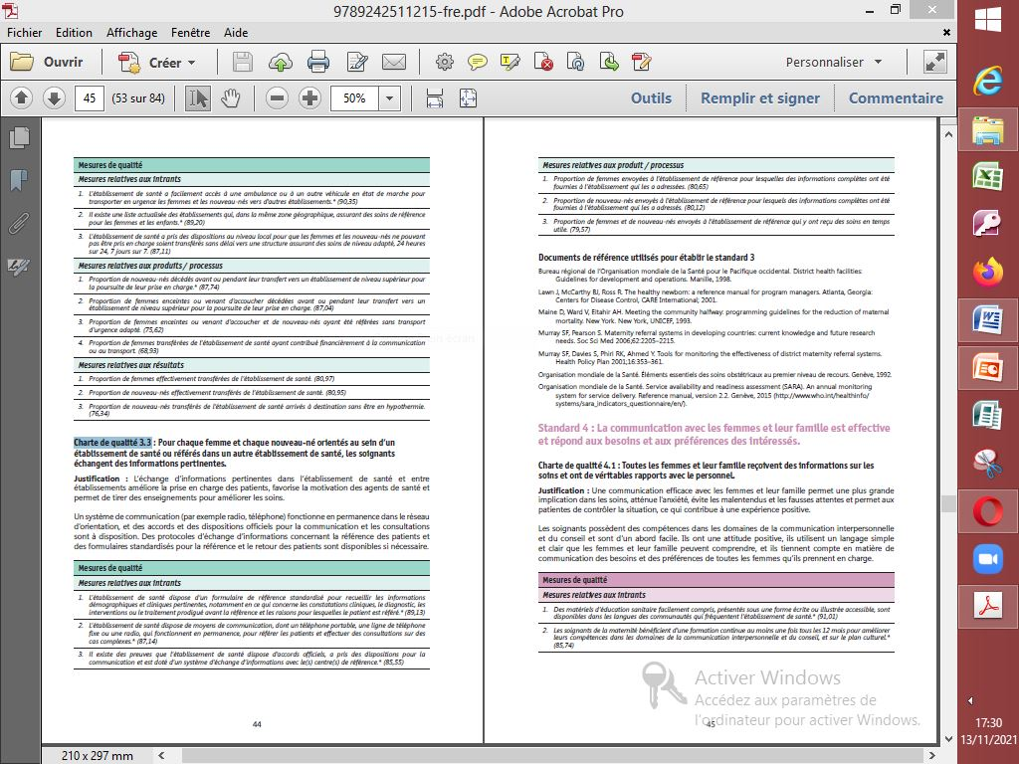
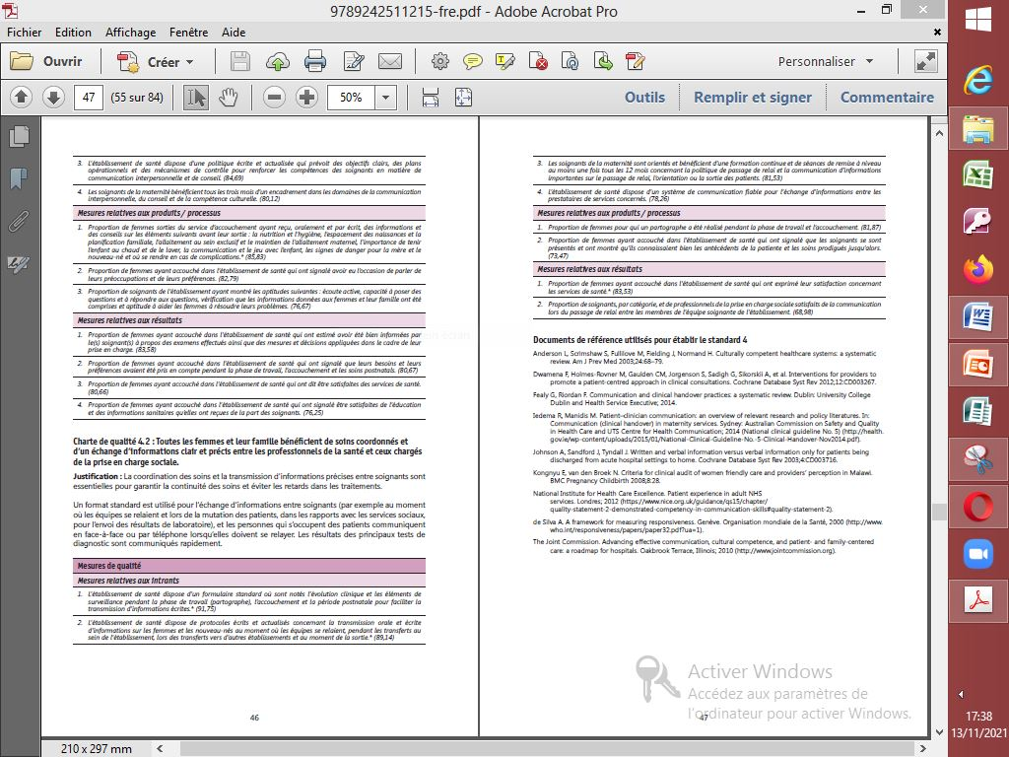
Charte de qualité 4.1 :

Slide 51
Charte de qualité 4.1

Slide 52
Charte de qualité 4.1

Slide 53
Charte de qualité 4.2 :

Slide 54
Charte de qualité 4.2 :

Slide 55
Charte de qualité 5.1 :
Mesures relatives aux intrants
L’environnement matériel de l’établissement de santé permet de garantir l’intimité et de prodiguer des soins dans le respect et en toute confidentialité. En particulier, il y a des rideaux, des paravents et des cloisons et suffisamment de lits disponibles.* (94,80)
L’établissement de santé dispose de protocoles écrits et à jour pour garantir à toutes les femmes et à tous les nouveau-nés le respect de l’intimité et de la confidentialité, pour tous les aspects des soins.* (89,27)
L’établissement de santé dispose de mécanismes de redevabilité pour remédier aux cas de violation de l’intimité, de la confidentialité ou du consentement. (85,16)

Slide 56
Charte de qualité 5.1 :
Mesures relatives aux produits / processus
Proportion de procédures, dans l’établissement de santé, qui exigent l’enregistrement du consentement écrit de la patiente.* (86,90)
Proportion de femmes ayant passé des examens ou bénéficié d’actes médicaux dans l’établissement de santé qui ont indiqué que leur autorisation avait été sollicitée avant les examens ou les actes en question. (84,41

Slide 57
Charte de qualité 5.1 :
Mesures relatives aux résultats
Proportion de femmes ayant accouché dans l’établissement de santé qui ont été satisfaites du degré d’intimité pendant leur séjour en salle d’accouchement. (85,63)
Proportion de femmes examinées et traitées dans l’établissement de santé satisfaites du degré d’intimité pendant les examens et le traitement. (85,48)
Proportion de femmes ayant accouché dans l’établissement et ayant exprimé leur satisfaction concernant les services de santé. (81,90)

Slide 58
Charte de qualité 5.2 :
Mesures relatives aux intrants
  L’établissement de santé dispose de politiques écrites et à jour afin que les discriminations et la maltraitance à l’égard des femmes et des nouveau-nés ne soient en aucun cas tolérées.* (91,19)
  L’établissement de santé dispose d’un système tel que les mères de nouveau-nés de petite taille ou malades peuvent être proches de leur enfant et s’en occuper.* (89,59)
  Les tarifs des soins dispensés à la maternité pour les mères et les nouveau-nés sont équitables, abordables et clairement affichés.* (89,07)
  L’établissement dispose de mécanismes de responsabilité écrits pour remédier aux cas de maltraitance. (88,50)

Slide 59
Charte de qualité 5.2 :
Mesures relatives aux intrants
  Les soignants de la maternité bénéficient d’une formation continue et d’un encadrement concernant les droits des mères et des nouveau-nés, le respect dans le cadre des soins et les mécanismes de responsabilité. Les nouveaux membres du personnel bénéficient d’une initiation. (87,36)
  La politique de l’établissement de santé en matière de paiement interdit clairement de priver une femme ou son enfant de sa liberté en cas de non-paiement. (86,00)
  L’établissement de santé possède une boîte facilement accessible dans laquelle les femmes et leur famille peuvent déposer leurs plaintes. Cette boîte est périodiquement vidée, et les plaintes sont examinées. (77,22)

Slide 60
Charte de qualité 5.2 :
Mesures relatives aux produits / processus
Proportion de femmes ayant accouché dans l’établissement de santé qui ont signalé avoir été victimes, ou que leur nouveau-né a été victime, de violences physiques, verbales ou sexuelles pendant la phase de travail ou l’accouchement, ou après l’accouchement. (86,68)
Proportion de femmes ayant accouché dans l’établissement de santé dont les attentes religieuses et culturelles ont été satisfaites. (78,15)
Proportion de femmes qui se sont rendues dans l’établissement de santé et à qui les soins ont été refusés parce qu’elles n’étaient pas en mesure de payer. (76,97)
Proportion de plaintes reçues au sujet du respect et du maintien de la dignité des femmes et de leur famille. (74,37)
Proportion de femmes ayant accouché dans l’établissement de santé qui connaissaient l’existence d’une boîte à plaintes et qui connaissaient l’emplacement de celle-ci. (70,90)

Slide 61
Charte de qualité 5.2 :
Mesures relatives aux résultats
Proportion de femmes ayant accouché dans l’établissement de santé qui ont été satisfaites du degré d’intimité pendant leur séjour en salle d’accouchement. (85,63)
Proportion de femmes examinées et traitées dans l’établissement de santé satisfaites du degré d’intimité pendant les examens et le traitement. (85,48)
Proportion de femmes ayant accouché dans l’établissement et ayant exprimé leur satisfaction concernant les services de santé. (81,90)

Slide 62
Charte de qualité 5.2 :
Mesures relatives aux résultats
Proportion de femmes ayant accouché dans l’établissement de santé qui étaient satisfaites des services de santé. (85,93)
Proportion de femmes ayant accouché dans l’établissement de santé qui ont indiqué avoir été traitées avec respect et dont la dignité a été respectée. (84,13)
Proportion de femmes ayant accouché dans l’établissement de santé qui se sont plaintes et dont les plaintes ont été traitées sans qu’il y ait de conséquences. (72,82)

Slide 63
Charte de qualité 5.3 :
Mesures relatives aux intrants
L’établissement de santé dispose d’une politique écrite et à jour concernant l’obtention du consentement éclairé des femmes avant tout examen ou autre acte médical.* (90,98)
L’établissement de santé dispose d’un formulaire de consentement standardisé qui aide les soignants à fournir aux femmes des informations facilement compréhensibles afin d’obtenir leur consentement éclairé.* (90,39)
Les soignants de l’établissement de santé bénéficient d’une formation continue et d’un encadrement en ce qui concerne les procédures relatives au consentement éclairé effectif et le droit des femmes à choisir les soins au moment de l’accouchement. Les nouveaux membres du personnel bénéficient d’une initiation.* (87,51)
L’établissement de santé dispose de mécanismes de redevabilité écrits pour remédier aux cas où les femmes n’ont pas eu la possibilité de donner leur consentement éclairé, et ce mécanisme est connu publiquement. (81,41)

Slide 64
Charte de qualité 5.3 :
Mesures relatives aux produits/processus
Proportion d’actes pratiqués dans l’établissement de santé pour lesquels un consentement écrit et enregistré est requis, signé par la patiente ou un membre de sa famille. (8,32)
Proportion de femmes ayant accouché dans l’établissement de santé qui ont estimé avoir été correctement informées par les soignants au sujet des décisions prises à propos des soins. (80,82)
Proportion de femmes ayant reçu des soins dans l’établissement de santé qui étaient conscientes d‘avoir le droit d’accepter ou de refuser un traitement. (78,55)

Slide 65
Charte de qualité 5.3 :
Mesures relatives aux résultats
Proportion de femmes ayant accouché dans l’établissement de santé par césarienne et qui savaient pourquoi la césarienne était préconisée. (87,13)
Proportion de femmes ayant accouché dans l’établissement qui ont exprimé leur satisfaction concernant les services de santé. (82,74)
Proportion de femmes ayant accouché dans l’établissement qui ont estimé avoir participé aux décisions concernant la phase de travail, l’accouchement et les soins postnatals. (75,86)

Slide 66
Charte de qualité 6.1 :
Mesures relatives aux intrants
  Les salles d’accouchement sont organisées de façon à laisser un espace privé à la femme et à la personne qui l’accompagne au moment de l’accouchement.* (91,59)
  L’établissement de santé dispose d’un protocole écrit et à jour, qui est expliqué aux femmes et à leur famille afin d’encourager toutes les femmes à être accompagnées pendant la phase de travail et l’accouchement et immédiatement après la naissance par une personne de leur choix au moins, suivant le contexte culturel.* (91,25)
  Le personnel de l’établissement de santé bénéficie de séances de formation, au moins une fois tous les 12 mois, sur les données relatives à la présence d’un accompagnateur choisi et sur l’impact positif de cette présence pendant la phase de travail et l’accouchement. (84,63)
  Des séances d’orientation et des informations (écrites ou sous forme d’image) sont disponibles pour orienter les accompagnateurs quant à leur rôle aux côtés de la femme pendant la phase de travail et l’accouchement. (83,40)

Slide 67
Charte de qualité 6.1 :
Mesures relatives aux produits/processus
Proportion de femmes ayant accouché dans l’établissement qui ont été accompagnées par la personne de leur choix pendant la phase de travail et l’accouchement.* (91,76)
Proportion d’accompagnateurs ayant été satisfaits par les orientations données quant à leur rôle pendant la phase de travail et l’accouchement. (75,19)

Slide 68
Charte de qualité 6.1 :
Mesures relatives aux résultats
Proportion de femmes ayant accouché dans l’établissement qui étaient satisfaites des services de santé. (84,84)

Slide 69
Charte de qualité 6.2 :
Mesures relatives aux intrants
Les soignants affectés aux les salles d’accouchement de la maternité ont reçu des orientations concernant la prise en charge de la douleur par des moyens pharmacologiques et non pharmacologiques et ont bénéficié d’une formation continue ou de séances d’information au moins une fois au cours des 12 mois écoulés.* (87,07)
L’établissement de santé dispose d’un protocole écrit et actualisé, qui est expliqué aux femmes et à leur famille afin d’éviter autant que possible les interventions inutiles, de faire en sorte que la phase de travail se déroule normalement et de renforcer les capacités des femmes afin qu’elles se sentent maîtres de leur accouchement. (83,21)

Slide 70
Charte de qualité 6.2 :
Mesures relatives aux intrants
Les soignants affectés aux salles d’accouchement de la maternité ont été guidés et ont bénéficié d’une formation continue ou de séances d’information au moins une fois au cours des 12 mois écoulés pour renforcer leurs compétences interpersonnelles et culturelles concernant le soutien psychologique.. (82,34)
L’établissement de santé dispose d’un mécanisme de référence pour les femmes et les familles dont les besoins émotionnels sont complexes, et celles-ci sont réorientées pour bénéficier d’une prise en charge spécialisée. (79,71)

Slide 71
Charte de qualité 6.2 :
Mesures relatives aux processus
Proportion de femmes ayant accouché dans l’établissement de santé dans la position de leur choix. (8,02)
Proportion de femmes endeuillées ou autrement touchées par un problème grave ayant bénéficié d’un soutien psychologique supplémentaire de la part du personnel de l’établissement de santé. (80,64)
Proportion de femmes ayant accouché dans l’établissement de santé ayant indiqué avoir eu suffisamment à boire et à manger pendant la phase de travail. (80,10)
Proportion de femmes ayant accouché dans l’établissement de santé qui se déplaçaient à pied au premier stade de la phase de travail. (77,30)

Slide 72
Charte de qualité 6.2 :
Mesures relatives aux résultats
Proportion de femmes ayant accouché dans l’établissement qui étaient satisfaites des services de santé.* (84,69)
Proportion de femmes ayant accouché dans l’établissement qui recommanderaient à d’autres d’y accoucher.* (84,46)
Proportion de femmes ayant accouché dans l’établissement ayant dit avoir eu une expérience positive de l’accouchement. (83,23)
Proportion de femmes ayant accouché dans l’établissement satisfaites que leurs choix et leurs préférences aient été respectés. (82,36)

Slide 73
Charte de qualité 7.1 :
Mesures relatives aux intrants
Des accoucheurs qualifiés sont constamment disponibles dans l’établissement de santé et sont suffisamment nombreux pour faire face à la charge de travail prévue.* (89,50)
Il existe une politique écrite et à jour sur les dotations en personnel de l’établissement de santé, revue régulièrement en fonction de la charge de travail, qui précise les effectifs, les différentes catégories de personnel et les compétences nécessaires.* (89,05)
Une liste indiquant le nom de chaque membre du personnel en poste et les heures de présence, ainsi que les tâches et les responsabilités de chacun est affichée dans les différentes zones de l’établissement de santé. (86,43)
L’établissement de santé dispose d’une politique écrite et à jour concernant le triage et les temps d’attente pour les consultations et les traitements urgents et non urgents. (86,32)
L’établissement de santé dispose en permanence de canaux de communication clairs pour contacter le personnel en poste. (82,87)

Slide 74
Charte de qualité 7.1 :
Mesures relatives aux produits/processus
Proportion de postes disponibles dans l’établissement de santé occupés par du personnel dont les compétences correspondent à la description de poste, permettant à l’établissement d’assurer des services 24 heures sur 24. (80,72)
Proportion de membres du personnel ayant reçu des consignes quant à leurs fonctions, leur rôle et leurs responsabilités dans l’établissement ou dans l’unité où ils sont affectés. (78,79)
Proportion de femmes ayant fréquenté l’établissement de santé ayant indiqué avoir été reçues dans des délais corrects compte tenu de leur état, conformément à la politique de l’établissement concernant le triage et les temps d’attente. (73,08)

Slide 75
Charte de qualité 7.1 :
Mesures relatives aux résultats
Proportion de femmes et de nouveau-nés pris en charge par un accoucheur qualifié (répondant à la définition) dans l’établissement pendant et après l’accouchement.* (90,11)
Proportion de femmes ayant accouché dans l’établissement de santé ayant indiqué avoir été informées des signes de danger pour elles-mêmes et pour leur enfant, et préparées aux situations d’urgence. (84,27)
Proportion de femmes ayant fréquenté l’établissement de santé qui étaient satisfaites des soins reçus. (80,87)

Slide 76
Charte de qualité 7.2 :
Mesures relatives aux intrants
L’établissement de santé dispose d’un programme de perfectionnement professionnel et de développement des compétences en continu pour tous les accoucheurs qualifiés et le personnel de soutien, et il organise des formations régulièrement.* (86,62)
L’établissement de santé dispose de procédures et de plans standardisés pour le recrutement, le déploiement, la motivation (système de reconnaissance et de récompense) et la fidélisation de l’ensemble du personnel.* (84,21)
L’établissement de santé évalue périodiquement l’ensemble du personnel et dispose d’un mécanisme de reconnaissance des bons résultats. (82,76)
L’établissement de santé compte un nombre suffisant d’accoucheurs formés, accrédités et motivés, qui possèdent tout l’éventail des compétences nécessaires et qui travaillent au sein d’équipes pluridisciplinaires. (81,83)
L’établissement de santé offre un environnement propice au perfectionnement professionnel, et un encadrement et un tutorat réguliers sont assurés. (79,24)
L’établissement de santé facilite la collaboration entre professionnels, les rôles et responsabilités étant clairement définis selon le champ d’exercice de chacun et les soins à prodiguer pendant la phase de travail, l’accouchement et le début de la période postnatale. (75,82)

Slide 77
Charte de qualité 7.2 :
Mesures relatives aux produits/processus
Proportion d’accoucheurs qualifiés ayant reçu une description écrite de poste à leur arrivée dans l’établissement.* (85,81)
Proportion d’accoucheurs qualifiés ayant bénéficié d’une formation continue, d’une séance de remise à niveau ou d’un tutorat dans l’établissement au cours des 12 derniers mois. (81,80)
Nombre de visites d’encadrement pour soutenir la compétence clinique et l’amélioration des performances (au cours des trois derniers mois). (80,85)
Proportion du personnel de l’établissement de santé ayant été évalué au moins une fois au cours des 12 mois écoulés. (77,54)
Nombre de réunions d’équipe organisées chaque mois pour étudier les activités relatives à l’amélioration des compétences et de la qualité. (76,33)
Nombre mensuel d’interactions avec des mentors professionnels pour garantir la compétence clinique et améliorer les performances. (75,17)
Proportion du personnel de l’établissement de santé ayant participé à au moins deux réunions d’équipe pour l’amélioration de la qualité, et ayant pris part à des activités d’amélioration de la qualité au cours des six mois écoulés. (74,70)

Slide 78
Charte de qualité 7.2 :
Mesures relatives aux résultats
Proportion de femmes ayant accouché dans l’établissement de santé qui étaient satisfaites des soins et du soutien assurés par le personnel. (82,51)
Proportion d’accoucheurs qualifiés et de membres du personnel de soutien de l’établissement dont la dernière évaluation de la performance était satisfaisante.
Proportion du personnel de l’établissement de santé ayant indiqué être « très satisfaits » de leur emploi. (76,35)
Proportion du personnel de l’établissement de santé qui pouvait indiquer au moins une activité d’amélioration clinique à laquelle il a personnellement participé au cours des six derniers mois, et faire un compte rendu sur cette activité. (75,97)
Proportion du personnel de l’établissement de santé envisageant sérieusement de chercher un nouvel emploi. (64,26)

Slide 79
Charte de qualité 7.3:
Mesures relatives aux intrants
L’établissement de santé dispose d’un plan écrit et à jour pour améliorer la qualité des soins et d’un programme de sécurité des patients.* (88,08)
L’établissement de santé dispose d’une structure hiérarchique actualisée, exposée par écrit, où les rôles, les responsabilités et les mécanismes de responsabilités sont définis.* (87,19)
L’établissement de santé dispose d’une équipe chargée de l’amélioration de la qualité et de personnel responsable.* (85,38)
L’établissement de santé dispose d’un mécanisme pour collecter régulièrement des informations sur la satisfaction des patients et des prestataires. (84,98)
L’établissement organise au moins une réunion par mois pour examiner les données, contrôler l’amélioration de la qualité, formuler des recommandations pour s’attaquer à tout problème recensé, récompenser les membres du personnel qui ont fait du bon travail et encourager ceux qui s’efforcent de s’améliorer. (83,19)

Slide 80
Charte de qualité 7.3:
Mesures relatives aux intrants
Toutes les procédures standardisées de gouvernance (politiques et protocoles) sont en place, et l’ensemble du personnel concerné peut les consulter. (82,61)
Proportion de membres de la direction de l’établissement de santé ayant été formés à l’amélioration de la qualité et à la direction du changement (utilisation des informations, comportement propice, formation continue). (81,07)
L’établissement de santé organise au moins deux réunions par an avec les parties concernées (par exemple la communauté, les usagers des services, les partenaires) afin d’examiner son fonctionnement, de recenser les problèmes et de recommander des mesures conjointes en vue d’améliorer la qualité.
Proportion de membres de la direction de l’établissement de santé formés pour diriger et gérer. (80,89)
Il existe une politique permettant au personnel d’informer la direction de l’établissement sur l’amélioration de la qualité et sur ses performances. (80,82)

Slide 81
Charte de qualité 7.3:
Mesures relatives aux processus/produits
La direction de l’établissement de santé a communiqué à l’ensemble du personnel concerné des informations sur les performances de l’établissement à l’aide de mécanismes de suivi établis (par exemple un tableau de bord donnant les principaux indicateurs). (79,75)
Proportion de réunions mensuelles sur la qualité des soins ayant été réellement organisées au cours des 12 mois écoulés. (78,69)

Slide 82
Charte de qualité 7.3:
Mesures relatives aux résultats
Proportion de femmes ayant accouché dans l’établissement de santé satisfaites des soins et du soutien assurés par le personnel. (83,95)
Données factuelles prouvant que le système est plus performant (selon le tableau de bord de l’établissement). (82,50)

Slide 83
Charte de qualité 8.1:
Mesures relatives aux intrants
L’établissement de santé dispose d’une source d’eau potable dans ses locaux, suffisante pour répondre à tous les besoins (boisson, hygiène personnelle, actes médicaux, nettoyage, lessive et cuisine) du personnel, des femmes, des nouveau-nés et de leur famille.* (90,90)
L’établissement de santé dispose, partout où des soins sont dispensés, de poubelles étanches, couvertes et étiquetées et de boîtes imperméables pour les déchets perforants, afin de pouvoir trier les déchets suivant quatre catégories
: déchets infectieux perforants, déchets infectieux non perforants, déchets ménagers non infectieux (par exemple nourriture, emballages) et déchets anatomiques (par exemple placentas).* (90,88)
L’établissement de santé dispose pour tous les services d’un point d’eau en état de marche pour 10 lits, avec du savon et des solutions hydro-alcooliques pour le lavage des mains.* (89,53)

Slide 84
Charte de qualité 8.1:
Mesures relatives aux intrants
L’établissement de santé dispose de protocoles écrits et à jour et de matériels de sensibilisation (affiches) sur le nettoyage et la désinfection, l’hygiène des mains, le fonctionnement et la maintenance des installations servant à l’approvisionnement en eau, à l’assainissement et à l’hygiène et sur la gestion des déchets en toute sécurité. Ces affiches se trouvent dans les endroits où les activités se déroulent. (88,05)
L’établissement de santé dispose, dans ses locaux, de sanitaires utilisables, bien éclairés la nuit et accessibles aux personnes à mobilité réduite. Ceux destinés aux hommes et ceux destinés aux femmes sont clairement séparés, pour le personnel et pour les patients. Il y a au moins un cabinet de toilettes qui permet aux femmes d’assurer leur hygiène pendant les règles, ainsi qu’un point d’eau et du savon pour se laver les mains (au moins 1 latrine pour 20 personnes dans les endroits où il y a des patients hospitalisés). (87,46)

Slide 85
Charte de qualité 8.1:
Mesures relatives aux intrants
L’établissement de santé dispose de suffisamment de personnel formé et compétent sur place en fonction des besoins. Les responsabilités du personnel concernant le nettoyage, le fonctionnement et la maintenance des installations servant à l’approvisionnement en eau, à l’hygiène et à l’élimination des déchets de soins sont clairement définies. (86,44)
L’établissement de santé dispose de fonds suffisants pour réparer, améliorer et assurer le fonctionnement permanent et la maintenance des installations servant à l’approvisionnement en eau, à l’hygiène et à l’élimination des déchets de soins. (83,13)
L’établissement de santé dispose d’un plan de gestion du carburant et d’un stock tampon au niveau local, ainsi que d’un budget suffisant pour acheter, à tout moment, le carburant nécessaire aux véhicules, à la cuisine et au chauffage, en fonction des besoins. (83,02)

Slide 86
Charte de qualité 8.1:
Mesures relatives aux intrants
L’établissement de santé dispose d’un plan de prévention des risques en vue de gérer et d’améliorer l’approvisionnement en eau, les moyens d’assainissement et l’hygiène, notamment pour prévenir et combattre les infections. (81,34)
L’établissement de santé dispose d’un plan de gestion de l’énergie doté d’un budget suffisant, règlementé par une autorité compétente et dont s’occupe un personnel qualifié. (77,26)

Slide 87
Charte de qualité 8.1:
Mesures relatives aux résultats
Proportion de femmes et de familles ayant fréquenté l’établissement de santé qui étaient satisfaites de l’approvisionnement en eau, des moyens d’assainissement et des sources d’énergie disponibles et qui recommanderaient l’établissement à leur entourage. (76,75)
Proportion de soignants de l’établissement de santé qui étaient satisfaits de l’approvisionnement en eau, des moyens d’assainissement et des sources d’énergie disponibles et qui considéraient que ces services contribuent à offrir des soins de qualité. (76,23)
Proportion de femmes et de familles ayant fréquenté l’établissement de santé qui étaient satisfaites de l’approvisionnement en électricité et de l’éclairage et qui recommanderaient l’établissement à leur entourage. (74,20)

Slide 88
Charte de qualité 8.2:
Mesures relatives aux intrants
L’établissement de santé dispose, dans les salles d’accouchement, d’un espace réservé à la réanimation des nouveau- nés équipé d’une table radiante de type Resuscitaire® ou d’une table de réanimation et d’un appareil de chauffage radiant, d’une source de lumière et de matériel et fournitures pour la réanimation.* (94,67)
L’établissement de santé dispose d’un service d’obstétrique et d’un nombre suffisant de salles d’accouchement pour le nombre estimé de naissances.* (90,12)
Les salles d’accouchement et de néonatologie et leur environnement sont propres, bien éclairés et bien aérés, ils garantissent l’intimité, ils sont correctement équipés et régulièrement nettoyés et entretenus.* (89,52)

Slide 89
Charte de qualité 8.2:
Mesures relatives aux intrants
L’établissement de santé organise et autorise la cohabitation pour toutes les femmes afin que les mères puissent rester avec leur enfant 24 heures sur 24. (86,57)
L’établissement de santé dispose d’une salle d’accouchement équipée d’une salle de bains ou d’une salle de douche et de toilettes en état de marche, propres et accessibles, réservées aux femmes en train d’accoucher. (88,94)
Un établissement proposant des services de chirurgie dispose d’un bloc opératoire bien équipé situé près des salles d’accouchement et facilement accessible. (88.84)
L’établissement dispose d’une salle de réveil ou d’une salle pour la prise en charge des femmes qui présentent des complications. (86,54)
L’établissement de santé dispose d’un service où sont admis les nouveau-nés malades ou de petite taille. (86,37)

Slide 90
Charte de qualité 8.2:
Mesures relatives aux processus/produits
Proportion de femmes enceintes ayant fréquenté l’établissement de santé qui ont indiqué que celui-ci était propre et adapté à l’accouchement. (82,65)

Slide 91
Charte de qualité 8.2:
Mesures relatives aux résultats
Proportion de femmes enceintes ayant accouché dans l’établissement de santé qui ont exprimé leur satisfaction concernant la salle d’accouchement, notamment la propreté, la proximité des toilettes, l’éclairage, le nombre de personnes dans la salle et le degré d’intimité. (81,81)

Slide 92
Charte de qualité 8.3:
Mesures relatives aux intrants
L’établissement de santé dispose constamment de médicaments antihypertenseurs et de sulfate de magnésium en quantité suffisante dans les salles d’accouchement et de soins néonatals pour la prise en charge des cas de pré éclampsie.* (92,81)
L’établissement de santé dispose constamment de médicaments utérotoniques et de fournitures pour la pose de perfusions (seringues, aiguilles, nécessaires à perfusion, sérum physiologique et sang) en quantité suffisante dans les salles d’accouchement et de soins postnatals pour la prise en charge des cas d’hémorragie du post-partum.* (92,31)

Slide 93
Charte de qualité 8.3:
Mesures relatives aux intrants
L’établissement de santé dispose constamment de corticostéroïdes à utiliser pendant la période prénatale (dexaméthasone ou bétaméthasone), d’antibiotiques et de sulfate de magnésium en quantité suffisante pour prendre en charge les naissances prématurées.* (92,15)
L’établissement de santé dispose constamment de matériel essentiel en état de marche et de fournitures essentielles pour détecter les complications (par exemple thermomètres, tensiomètres, stéthoscopes fœtaux, bandelettes urinaires, oxymètre de pouls) en quantité suffisante dans les salles d’accouchement de la maternité. (91,63)

Slide 94
Charte de qualité 8.3:
Mesures relatives aux intrants
L’établissement de santé dispose constamment d’antibiotiques injectables de première et de deuxième intention et d’autres médicaments essentiels pour prendre en charge les femmes et les nouveau-nés qui présentent des infections, ou qui risquent d’en contracter, pendant la phase de travail, l’accouchement ou le début de la période postnatale. (91,48)
L’établissement de santé dispose de fournitures de laboratoire essentielles, et il est en mesure de réaliser des examens de laboratoire fondamentaux (dosage de la glycémie, dosage de l’hémoglobine ou mesure de l’hématocrite, détermination du groupe sanguin et épreuve directe de compatibilité, dosage de la bilirubine, recherche de protéines dans l’urine, numération et formule sanguine, hémoculture, ionogramme sanguin, bilan rénal et bilan hépatique, dépistage de la syphilis, dépistage du VIH et test de diagnostic rapide du paludisme) pour faciliter la prise en charge des femmes et des nouveau-nés. (91,12)
L’établissement de santé dispose de fournitures essentielles et de matériel en bon état de marche (lits d’accouchement, ventouses, forceps, couveuses, balance, gants stériles) en quantité suffisante dans les salles d’accouchement. (90,

Slide 95
Charte de qualité 8.3:
Mesures relatives aux intrants
L’établissement de santé dispose constamment de fournitures et de matériel en état de marche pour les soins d’urgence et la réanimation des femmes (chariot de réanimation comportant le matériel et les fournitures nécessaires, système d’aspiration, oxymètre de pouls, dispositif de dégagement des voies respiratoires, laryngoscope, sonde d’intubation endotrachéale, ballons autoremplisseurs à valve unidirectionnelle pour adultes, nécessaires à perfusion, sérum physiologique) en quantité suffisante dans les salles d’accouchement et de soins postnatals. (89,70)
L’établissement de santé dispose constamment d’une source d’oxygène sûre sans interruption et de fournitures pour administrer l’oxygène (canules à oxygène, cathéters et masques), y compris d’un système de ventilation en pression positive continue, dans les salles d’accouchement et de soins néonatals et au bloc opératoire (le cas échéant). (89,37)
L’établissement de santé dispose constamment de fournitures et de matériel en état de marche pour les soins d’urgence et la réanimation des nouveau-nés (table de réanimation, chariot de réanimation pour nouveau-nés comportant le matériel et les fournitures nécessaires, appareil de chauffage, système d’aspiration, oxymètre de pouls, laryngoscope) en quantité suffisante dans les salles d’accouchement et de soins néonatals. (89,02)

Slide 96
Charte de qualité 8.3:
Mesures relatives aux intrants
L’établissement de santé dispose, sur place, d’une pharmacie et d’un système de gestion des stocks de médicaments et de fournitures, placés sous la responsabilité d’un pharmacien ou d’un dispensateur de médicaments qualifié. (88,44)
L’établissement de santé dispose d’un budget réservé aux médicaments, au matériel (et à sa maintenance) et aux fournitures médicales essentiels pour la prise en charge des mères et des nouveau-nés. (84,94)
Mesures relatives aux produits / processus
L’établissement de santé dispose d’un échographe en état de marche et de personnels capables de procéder à un examen échographique de base afin de déterminer le nombre de fœtus présents et l’âge gestationnel, de diagnostiquer des anomalies fœtales et de diagnostiquer précocement une insuffisance placentaire. (84,83)

Slide 97
Charte de qualité 8.3:
Mesures relatives aux processus/produit
Disponibilité de médicaments essentiels vitaux (ocytocine, sulfate de magnésium, dexaméthasone, vitamine K, amoxicilline injectable et per os, benzylpénicilline, gentamicine, céftriaxone, métronidazole, médicaments antipaludiques, médicaments antirétroviraux et vaccins contre la tuberculose, l’hépatite B et la poliomyélite) au cours des trois derniers mois. (88,84)
Proportion de femmes ayant eu une pré éclampsie sévère ou une éclampsie dans l’établissement de santé et qui n’ont pas reçu une dose complète de sulfate de magnésium à cause d’une rupture de stock. (79,38)
Proportion de femmes ayant accouché dans l’établissement de santé qui ont acheté des gants ou d’autres articles nécessaires. (70,62)

Slide 98
Charte de qualité 8.3:
Mesures relatives aux résultats
Dans l’établissement de santé, proportion de femmes nullipares donnant naissance par césarienne, à ≥ 37 semaines de grossesse, à un fœtus unique se présentant par le sommet, après des contractions spontanées (classification de Robson, groupe 1). (82,54)
Proportion de césariennes nécessaires non pratiquées faute de fournitures ou de personnel qualifié. (74,81)

Slide 99
